Slide 1
假设检验概述

Slide 2
假设检验概述
1、假设检验的基本思想
2、假设检验的步骤

Slide 3
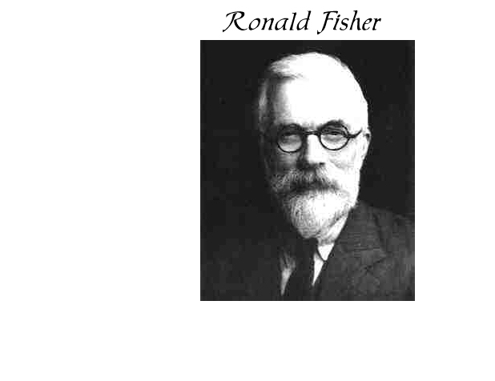
Ronald Aylmer Fisher,英国著名的统计学家，遗传学家，现代数理统计的奠基人之一。
他在抽样分布理论、相关回归分析、多元统计分析、最大似然估计理论，方差分析和假设检验有很多的建树。

Slide 4
打猎
老猎人带着小猎人打猎，发现前方一头鹿，两人同时开枪，鹿应声而倒。走进一看，发现鹿身上只有一颗子弹，问，该鹿是谁打死的？

Slide 5
抛硬币
一枚均匀的硬币，
第一次抛出，正面向上
第二次抛出，正面向上
第三次抛出，正面向上
问第四次抛出，正面向上的概率？

Slide 6
1、假设检验的基本思想
为研究某山区的成年男子的脉搏均数是否高于一般成年男子脉搏均数，某医生在一山区随机抽查了25名健康成年男子，得其脉搏均数x为74.2次/分，标准差为6.0次/分。根据大量调查已知一般健康成年男子脉搏均数为72次/分，能否据此认为该山区成年的脉搏均数μ高于一般成年男子的脉搏均数μ₀？
问题1:造成这25名男子脉搏均数高于一般男子的原因是什么？

Slide 7
由资料已知样本均数与总体均数不等，原因有二：
（1）两者非同一总体，即两者差异由地理气候等因素造成，也就是可以说高山成年人的脉搏比一般人的要高；
（2）两者为同一总体，即两者差异由抽样误差造成。
问题2、怎样判断以上哪个原因是成立的？
若x与µ₀接近，其差别可用抽样误差解释，x来自于µ₀ ；
若x与µ₀相差甚远，其差别不宜用抽样误差解释，则怀疑x不属于µ₀ 。
检验如下假设：
原假设:高山成年人脉搏与一般人的脉搏没有差异：μ= µ0
备择假设:高山成年人脉搏与一般人的脉搏有差异： µ≠µ0

Slide 8
假设检验的基本概念
概念
  事先对总体参数或分布形式作出某种假设
  然后利用样本信息来以一定的概率判断原假设是否成立
  参数检验
作用
  一般是对有差异的数据进行检验，判断差异是否显著（概率）
  如果通过了检验,不能拒绝原假设,说明没有显著差异，那么这种差异是由抽样造成的
  如果不能通过检验,则拒绝原假设,说明有显著差异，这种差异是由系统误差造成的.

Slide 9
第一节 假设检验概述
1、假设检验的基本思想
2、假设检验的步骤
3、两类错误和假设检验的规则

Slide 10
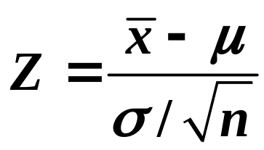
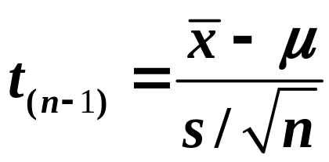
二、假设检验的步骤
1、根据具体的问题，建立原假设和备择假设
2、构造一个合适的统计量，计算其抽样分布
（均值检验）
3、给定显著水平α和确定临界值 。
显著水平α通常取0.1、0.05或0.01。在确定了显著水平后，根据统计量的分布就可以确定找出接受区域和拒绝区域的临界值。
4、根据样本的值计算统计量的数值并作出决策。
如果统计量的值落在拒绝域中，那么就没有通过检验，说明有显著差异，拒绝原假设。
如果统计量的值落在接受域中，通过了假设检验，说明这种差异是由于抽样造成，这个样本不能拒绝原假设。

Slide 11
1、原假设与备择假设
原假设(null hypothesis) ：一般研究者想收集证据予以反对的假设。表示为H₀
备择假设(alternative hypothesis)：一般研究者想收集证据予以支持的假设。表示为H₁
由于假设检验中只有在小概率事件发生的情况下才拒绝原假设，因此在假设检验过程中是保护原假设的。
有三种形式：
(1)双侧检验 H₀：µ＝ µ₀，H₁： µ≠µ₀（不等，有差异）；
(2)左侧检验 H₀：µ ≥ µ₀ , H₁ ： µ<µ₀（降低，减少）；
(3)右侧检验 H₀：µ ≤ µ₀，H₁： µ>µ₀ （提高，增加）
采用哪种形式要根据实际问题。

Slide 12
某种饮料的易拉罐瓶的标准容量为335毫升，为对生产过程进行控制，质量监测人员定期对某个分厂进行检查，确定这个分厂生产的易拉罐是否符合标准要求。如果易拉罐的平均容量大于或小于335毫升，则表明生产过程不正常。试陈述用来检验生产过程是否正常的原假设和备择假设
解：研究者想收集证据予以证明的假设应该是“生产过程不正常”。建立的原假设和备择假设为
H₀ ： μ = 335ml H₁ ： μ ≠ 335ml

Slide 13
消费者协会接到消费者投诉，指控品牌纸包装饮料存在容量不足，有欺骗消费者之嫌。包装上标明的容量为250毫升。消费者协会从市场上随机抽取50盒该品牌纸包装饮品进行假设检验。试陈述此假设检验中的原假设和备择假设。
解：消费者协会的意图是倾向于证实饮料厂包装饮料小于250ml 。建立的原假设和备择假设为
H₀ ： μ ≥ 250ml H₁ : <250ml

Slide 14
【例】一家研究机构估计，某城市中家庭购买有价证券的比率超过30%。为验证这一估计是否正确，该研究机构随机抽取了一个50户组成的样本进行检验,试陈述此问题中的原假设和备择假设。
解：研究者想收集证据予以支持的假设是“城市中家庭购买有价证券的比率超过30% ”。建立的原假设和备择假设为
H₀ ： μ ≤ 30% H₁ ： μ > 30%

Slide 15



2、设计检验统计量
根据样本观测结果计算得到的，并据以对原假设和备择假设作出决策的某个样本统计量
2、 标准化的检验统计量

Slide 16
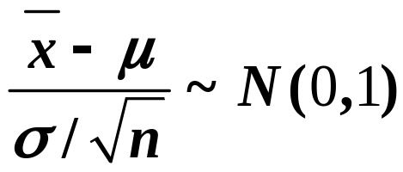
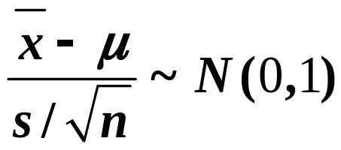
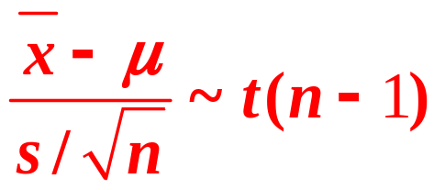
总体分布 | 样本容量 | σ已知 | σ未知
正态分布 | 大样本
 | 小样本*
非正态分布 | 大样本
非正态小样本情形不讨论。

Slide 17
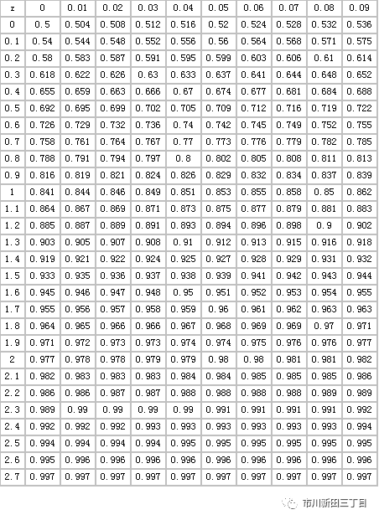

Slide 18
3、拒绝域和接受域的确定
(双侧检验 )
抽样分布
置信水平
拒绝H₀
拒绝H₀
α/2
1 - α
α/2
临界值
临界值
0
样本统计量
拒绝域
拒绝域
接受域
Notes:
Rejection region does NOT include critical value.

Slide 19
4、判断规则
从概率的角度来讲，如果统计量取值的概率小于或者等于显著水平，表明小概率事件发生了，因此拒绝原假设，反之，不能拒绝原假设。（p值*）
如果统计量的值正好落在拒绝域之内，那么拒绝原假设，如果落在接受域之内，则不能拒绝原假设，如果正好等于临界值，也要拒绝原假设。

Slide 20

【例1】一种罐装饮料采用自动生产线生产，每罐的容量是255ml，标准差为5ml，服从正态分布。为检验每罐容量是否符合要求，质检人员在某天生产的饮料中随机抽取了16罐进行检验，测得每罐平均容量为257.2ml。取显著性水平α=0.05 ，检验该天生产的饮料容量是否符合标准要求？
双侧检验
绿色
健康饮品
绿色
健康饮品
255
255

Slide 21
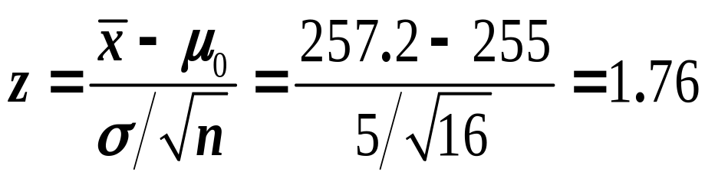
H₀ ：μ = 255
H₁ ：μ ≠ 255
α = 0.05
n = 16
临界值(Zc):
检验统计量:
决策：不能拒绝H₀
结论：样本提供的证据表明：该天生产的饮料与标准没有显著差异，样本均值与标准的差异是因为随机因素所引起的。
拒绝 H₀
拒绝 H₀
0.025
0.025
-1.96
0
1.96
z

Slide 22
显著性水平和拒绝域
(单侧检验 )
抽样分布
置信水平
拒绝H₀
α
1 - α
0
样本统计量
拒绝域
临界值
接受域
Notes:
Rejection region does NOT include critical value.

Slide 23

显著性水平和拒绝域
(左侧检验 )
抽样分布
置信水平
拒绝H₀
α
1 - α
0
样本统计量
临界值
观察到的样本统计量
Notes:
Rejection region does NOT include critical value.

Slide 24

显著性水平和拒绝域
(左侧检验 )
抽样分布
置信水平
拒绝H₀
α
1 - α
0
样本统计量
临界值
观察到的样本统计量
Notes:
Rejection region does NOT include critical value.

Slide 25
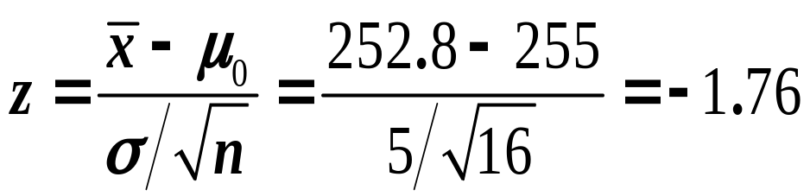
【例2】一种罐装饮料采用自动生产线生产，每罐的容量是255ml，标准差为5ml，服从正态分布。换了一批工人后，质检人员在某天生产的饮料中随机抽取了16罐进行检验，测得每罐平均容量为252.8ml。取显著性水平α=0.05 ，检验该天生产的饮料容量是否减少了？
左侧检验
H₀ ：μ ≥ 255 H₁ ：μ < 255
拒绝H₀
0.05
决策：在0.05水平上拒绝H₀
结论：样本提供的证据表明：该天生产的饮料与标准有显著差异，可以认为换工人后容量减少了。
-1.64
0
z

Slide 26
显著性水平和拒绝域
(右侧检验 )
抽样分布
置信水平
拒绝H₀
1 - α
α
0
样本统计量
临界值
观察到的样本统计量
Notes:
Rejection region does NOT include critical value.

Slide 27

显著性水平和拒绝域
(右侧检验 )
抽样分布
置信水平
拒绝H₀
α
1 - α
0
样本统计量
临界值
Notes:
Rejection region does NOT include critical value.

Slide 28
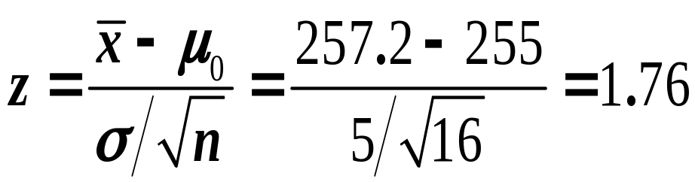
【例2】一种罐装饮料采用自动生产线生产，每罐的容量是255ml，标准差为5ml，服从正态分布。换了一批工人后，质检人员在某天生产的饮料中随机抽取了16罐进行检验，测得每罐平均容量为257.2ml。取显著性水平α=0.05 ，检验该天生产的饮料容量是否增加了？
右侧检验
H₀ ：μ ≤ 255 H₁ ：μ > 255
拒绝H₀
0.05
决策：拒绝H₀
结论：样本提供的证据表明：该天生产的饮料与标准有显著差异，可以认为换工人后容量增加了。
0
1.645
z

Slide 29
没有啦
谢谢你的聆听

